Slide 1
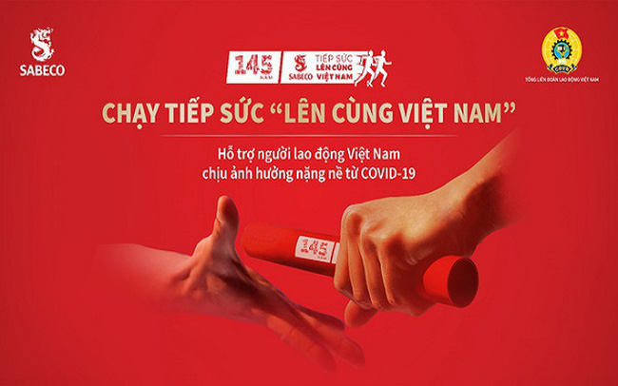
CHƯƠNG TRÌNH THỂ DỤC LỚP 12
NĂM HỌC 2021 – 2022
TUẦN 14
NỘI DUNG BUỔI HỌC
CHẠY TIẾP SỨC - BÓNG CHUYỀN
I. KHỞI ĐỘNG
Xoay các khớp, ép dọc, ép ngang, gập duỗi, động tác tay này chạm mủi chân kia, ………
II. NỘI DUNG CHÍNH :

Slide 2
A. CHẠY TIẾP SỨC
1. Kĩ thuật trao và nhận tín gậy
2. Động tác tại chỗ trao tín gậy
3. Động tác tại chỗ nhận tín gậy

Slide 3
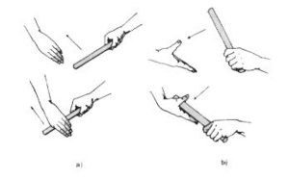
1. Kĩ thuật trao và nhận tín gậy
Có 2 cách
Cách 1: Trao và nhận tín gậy từ dưới lên, tín gậy được đưa từ dưới lên vào giữa ngón cái và ngón trỏ của bàn tay người nhận. Người nhận tín gậy khi đưa tay về sau. Cánh tay duỗi thẳng cố định. Bàn tay xòe ra như đo gang, các ngón con hướng chếch ra ngoài- xuống dưới; ngón cái hướng chếch vào trong, lòng bàn tay hướng về sau- xuống dưới

Slide 4
1. Kĩ thuật trao và nhận tín gậy
Cách 2: Trao và nhận tín gậy từ trên xuống. Tín gậy được đưa từ trên xuống. Người nhận tín gậy phải để lòng bàn tay ngửa, ngược với cách 1

Slide 5
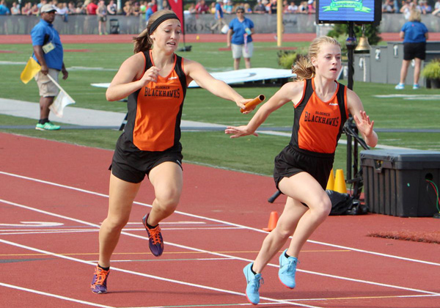
2. Động tác tại chỗ trao và nhận tín gậy
TTCB: Đứng chân trước chân sau, chân bên tay cầm gậy phía sau. Cầm tín gậy tay phải chạy đoạn 1 và đoạn 3,cầm tay trái chạy doạn 2 và đoạn 4, cầm sát đầu phía sau tín gậy

Slide 6
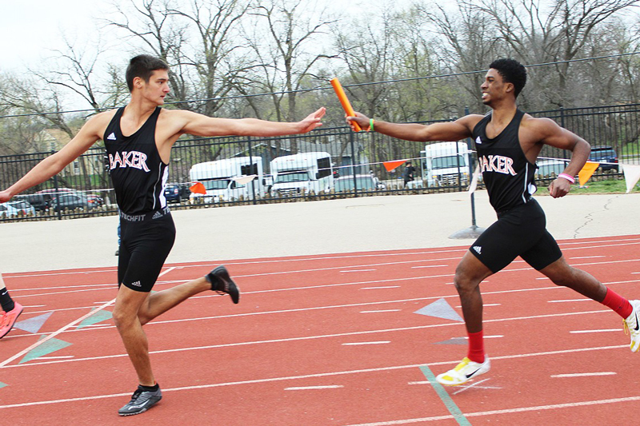
2. Động tác tại chỗ trao và nhận tín gậy
Động tác: Đánh tay nhịp nhàn, khi tay có tín gậy đưa về trước thì hô “ bắt” và đánh tay này về sau 1 nhịp nữa rồi mới đưa thẳng tay về trước, làm động tác trao gậy theo kiểu quy định

Slide 7
BÓNG CHUYỀN
Ôn kỹ thuật chuyền hai.
Chuyền bóng biên trước mặt.
Chuyền bóng ra sau đầu.
Chuyền bóng trung bình.
Chuyền bóng nhanh.
2. Ôn kỹ thuật đập bóng.
Đập bóng chính diện theo phương lấy đà.
Đập bóng trung bình.
Đập bóng nhanh.
Đập bóng sau đầu
3. Ôn kỹ thuật phát bóng cao tay.
4. Luật bóng chuyền

Slide 8
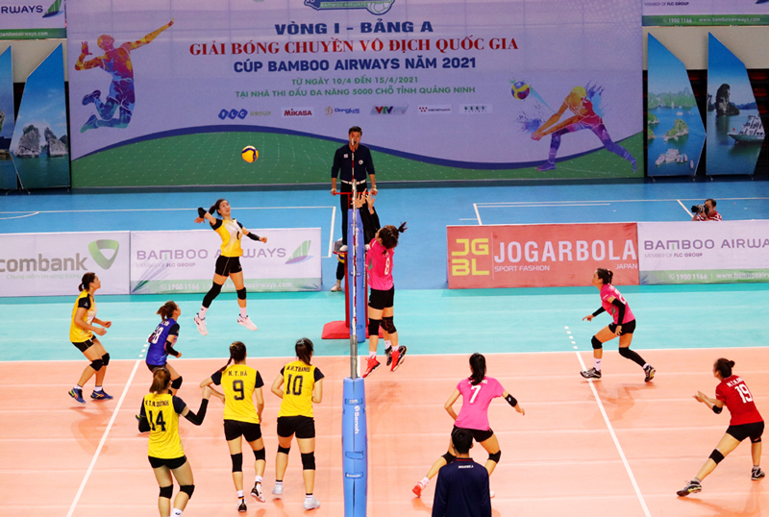
1. Ôn kỹ thuật chuyền hai.
Chuyền bóng biên trước mặt.
Để tay như lúc chuyền bóng, cố định khuỷu tay, chỉ sử dụng cổ tay để thao tác chuyền bóng lên khoảng 20 -30cm và cứ thế thực hiện
Để tay như lúc chuyền bóng, không cố định khuỷu tay sử dụng lực cổ tay cùng khuỷu tay để chuyền, chuyền bóng cao nhất có thể và cứ thế thực hiện
Đánh cầu lông cũng giúp cho các bạn có một cổ tay “dẻo” hơn

Slide 9
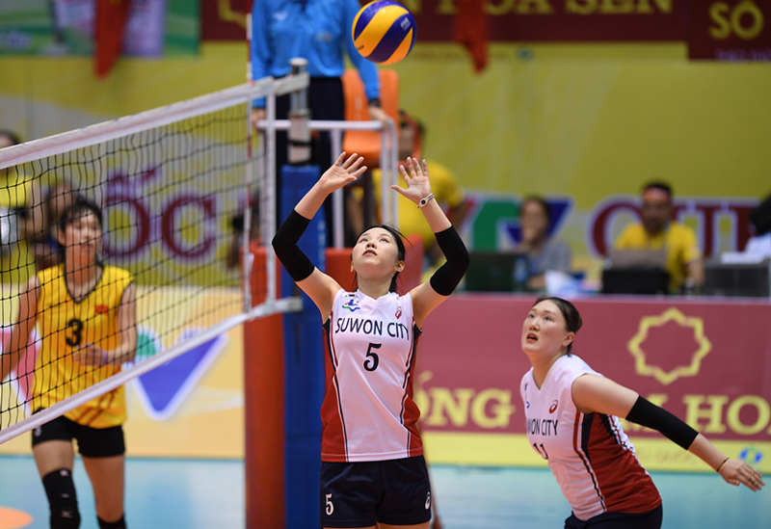
Chuyền bóng ra sau đầu.
Chuyền 2 phải đối mặt và đưa ra các quyết định nhanh chóng trong khoảng thời gian cực ngắn. Nếu có thể thì vị trí thuận lợi nhất của chuyền 2 là giữa khu vực số 3 và số 2, và đối mặt với các cầu thủ bắt bước 1 của đội mình để xác định vị trí của bóng. Chuyền 2 sẽ phải cắt quỹ đạo của những quả bóng được bắt khá cao bằng cách nhảy chuyền.

Slide 10
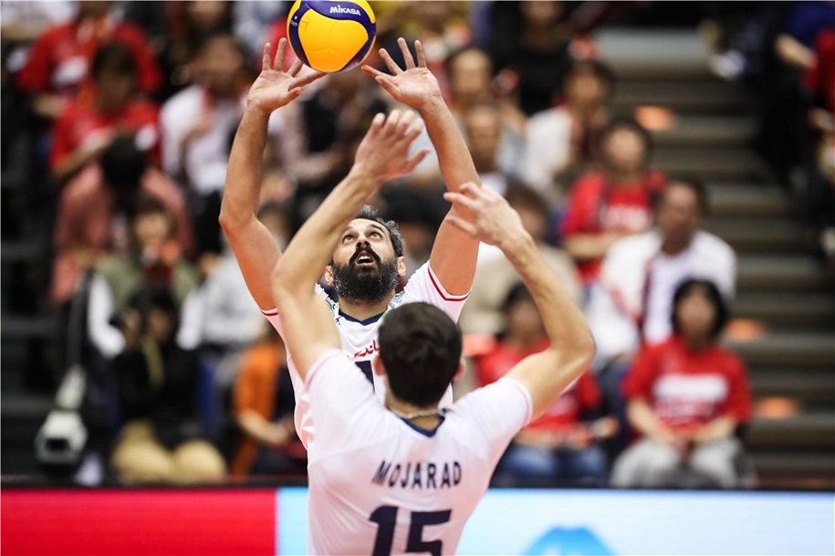
Chuyền bóng trung bình - Chuyền bóng nhanh.
Chuyền hai phải là một cầu thủ năng động và nhanh nhẹn
Một chuyền 2 tốt phải là cầu thủ nhanh nhẹn, khéo léo, tập trung

Slide 11
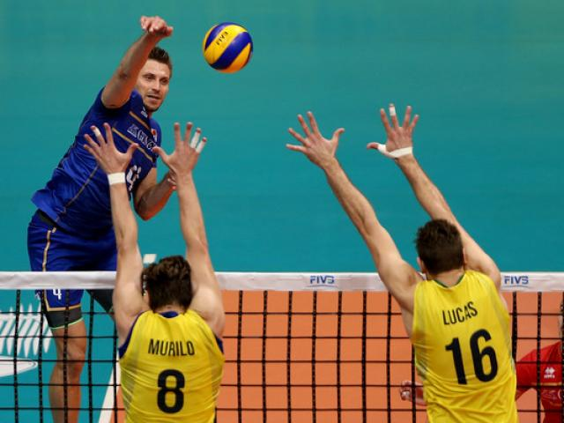
2. Ôn kỹ thuật đập bóng
Muốn tạo được những cú đập bóng chuyền xoáy, điều quan trọng là bạn phải luyện cổ tay sao cho thật dẻo để khi bật lên, quan sát thấy đối phương chắn có thể xoay cổ tay tránh tay chắn của đối phương. Gập cổ tay cũng là một cách để bạn có thể đập bóng chuyền xoáy.
Khi đập bóng, muốn xoáy, chúng ta không được đập chính giữa trái bóng mà phải đập quả bóng lật hai bên tùy theo tay thuận của bạn. Chẳng hạn, một vận động viên thuận tay phải, muốn đập xoáy sang bên trái thì tay đạp phải lật nhanh bên trái một chút và tương tự cho những tình huống khác.

Slide 12
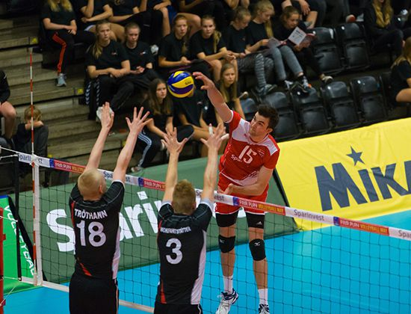
Kỹ thuật đập bóng
Tại chỗ tập hình tay đập bóng treo.
Tập chạy đà 3 bước chụm 2 chân giậm nhảy .
Lấy đà bật nhảy tập đập bóng treo.
Tập bật nhảy hố cát.

Slide 13
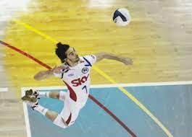
3. Ôn kỹ thuật phát bóng cao tay.
Những sai lầm thường gặp khi phát bóng cao tay
Khi phát bóng cao tay, rất nhiều người chơi mới gặp phải các sai lầm sau khiến đường bóng bay không chuẩn, bao gồm:
Tung bóng quá xa người, quá thấp, quá cao hoặc nghiêng, lệch hẳn sang một bên.
Tiếp xúc bóng không chính xác.
Tay co khi thực hiện đánh bóng.
Các bộ phận thân thể khi thực hiện phát bóng như chân, tay (cổ tay, khuỷu tay), thân, cổ phối hợp không nhịp nhàng.
Tư thế chuẩn bị chưa ổn định, quá vội vàng trong việc phát bóng.

Slide 14
III. PHẦN KẾT THÚC
Câu hỏi 1 : Trong chạy tiếp sức cự ly 4x100m người số mấy chạy cự li ngắn nhất ?
A. Số 1
ĐÚNG
B. Số 2
SAI
C. Số 3
SAI
D. Số 4
SAI

Slide 15
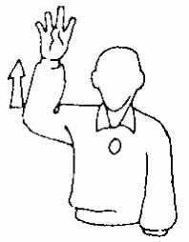
Câu 2 : Hãy cho biết kí hiệu của trọng tài ở hình bên có ý nghĩa là gì?
A. Thông báo bắt đầu hiệp thứ 4.
B. Một đội chạm bóng 4 lượt .
C. Còn 4 phút hết giờ thi đấu.
D. Xin hội ý lần thứ 4.

